Slide 1
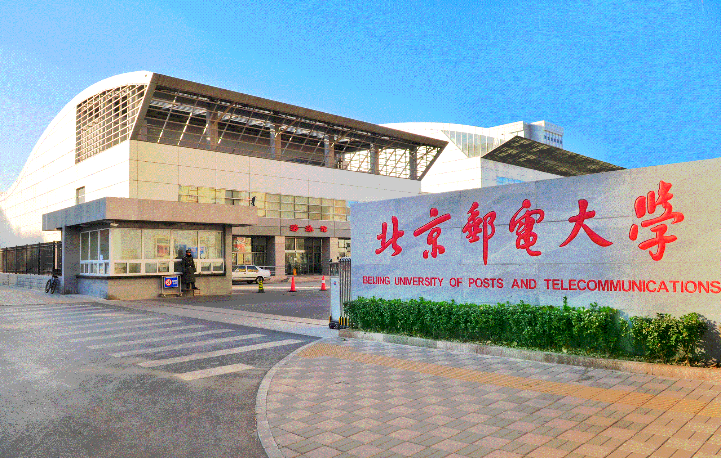

柴晖依国企求职分享
作者：柴晖依
日期：2018年3月16日

Slide 2

目录 | CONTENT
1
个人简历
2
前期工作
3
简历建议
4
投递建议
5
面试建议

Slide 3
目录 | CONTENT
1
个人简历
2
前期工作
3
简历建议
4
投递建议
5
面试建议

Slide 4
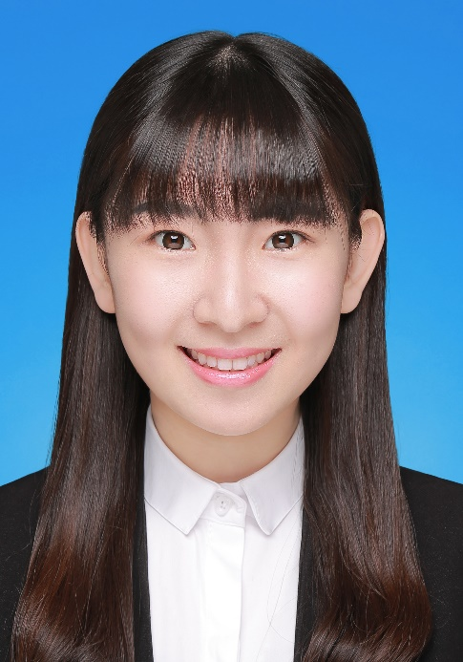
个人简历
姓名：柴晖依
导师：黄善国（实验室326）
专业：电子科学与技术
工作：中央国债登记结算有限责任公司
部门：信息科技部
岗位：数据开发
履历：曾任校研究生会副主席
科研：ICOCN ICERECT 光通信研究 GPA?
Offer：移动总部 电信总部 电信研究院 人寿总部 中国保信
实习offer：北京电信 中信建投 五矿发展 工行总行 人寿总部

Slide 5
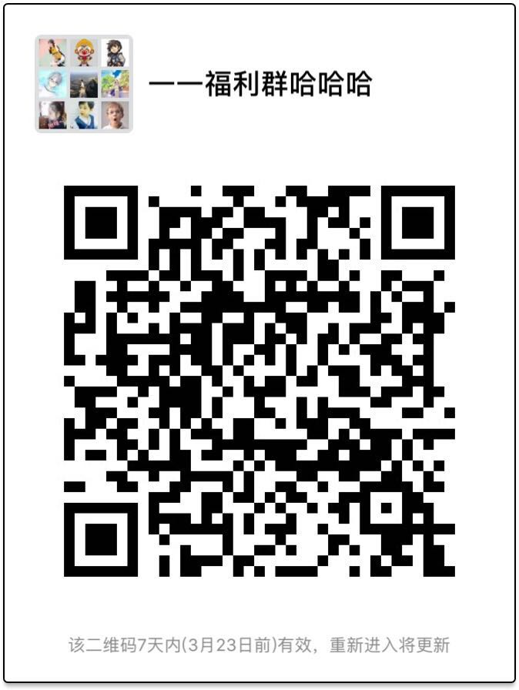
福利互动
Notes:
引导学员思考经销商管理的方面，注重框架性思维的培训

Slide 6
目录 | CONTENT
1
个人简历
2
前期工作
3
简历建议
4
投递建议
5
面试建议

Slide 7
时间安排
3-6
找暑期实习
6-9
暑期实习
9-12
求职投简历
12-2
国考国企

Slide 8
个人目标
户口
技术
留京与否
上海落户
专业相关
纯种码农
我想干什么
本行业 通信互联网研究院
金融偏爱 公务员 留校
稳定发展/通向管理/走向核心
可能跳槽/可能创业/可能出国
行业
职业规划
Notes:
1. 除了这四项以外，还有薪酬我没有提及，但肯定都是越多越好。
2. 这四项的优先级是什么？这决定了你未来的每一步。
户口——断崖式下跌，优秀毕业生加分，男生女生区别，户口元旦后过年左右出指标，可以签个户口稳的再毁约？
技术——专业研究除了通信企业外研究院也是，但是在外人看来北邮都是码农。
行业——其实也可以考虑其他的方向，不要拘泥。
职业规划——男生女生不同（韩总亚马逊，常总国开行）

Slide 9
个人目标
互联网技术
互联网非技术
前台后台 软开运维 数据框架 交互？等等
产品 运营 HR等等
我想干什么
软件开发 网络管理 数据开发 运营维护
客户经理
国企技术
国企非技术

Slide 10
目录 | CONTENT
1
个人简历
2
前期工作
3
简历建议
4
投递建议
5
面试建议

Slide 11
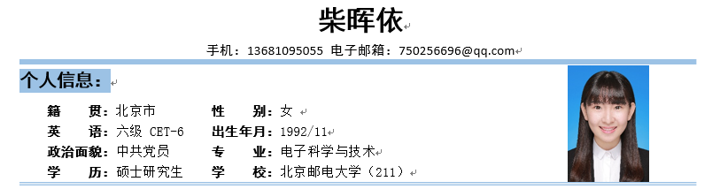










简历建议
Notes:
分为两类：必须的和不必须的
总长度最好在一页 最多两页 重点突出

Slide 12
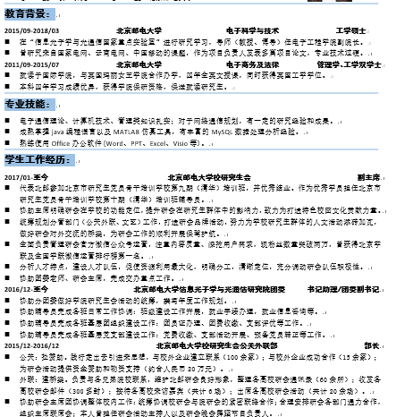
简历建议
Notes:
不用我这么冗

Slide 13
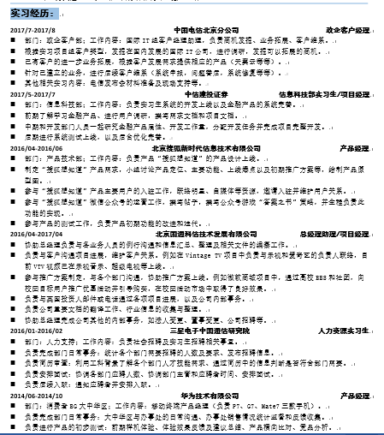
简历建议
Notes:
市委的实习
对症下药 HR是什么 他是人 不要选你认为你可以做的 要选HR认为你可以做的
后期再讲

Slide 14
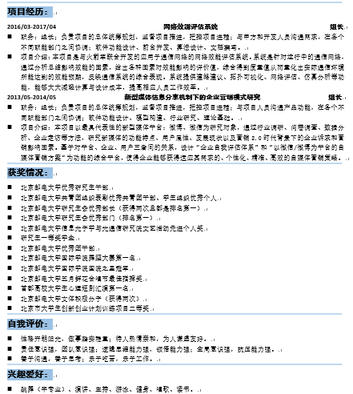
简历建议
Notes:
还差学术专著——专利论文获奖
还差志愿经历——可有可无
自我评价 做人（自己开朗 对人友好） 做事（单独做事 群体做事） 座右铭（整体）
项目职务最重要 自己做了什么最重要
国企兴趣爱好加分

Slide 15
目录 | CONTENT
1
个人简历
2
前期工作
3
简历建议
4
投递建议
5
面试建议

Slide 16
投递建议
策略
思考自己要什么，有没有dream offer。
思考自己不要什么。
战术
在时间和精力允许的情况下，海投。
在面对冲突的时候根据策略选择。
Notes:
可能前期你想干什么你还没有很想好 但是你不想干什么一定要想好 节省时间和精力

Slide 17

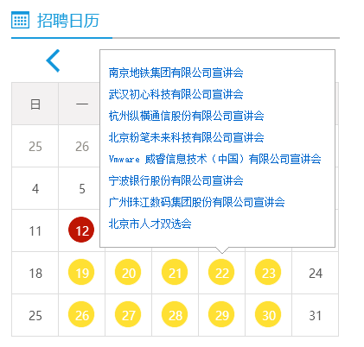
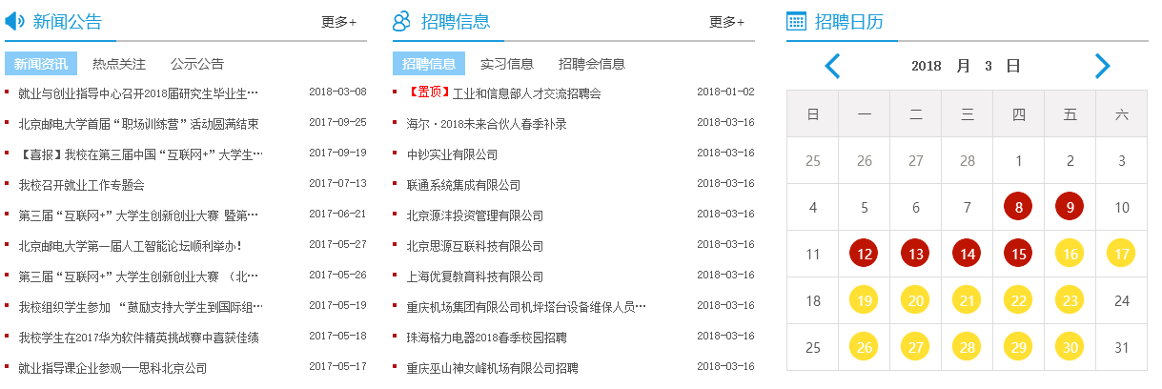
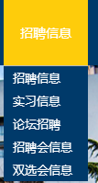
信息来源
job.bupt.edu.cn
Notes:
宣讲会信息和招聘信息（在就业信息网上的就是HR单独发给我们学校就业指导中心 让老师发布在我们的学校网站上 这意味着他们很希望 很认可我们）
宣讲会是什么 目的 让学生了解公司 不了解公司还是去听听 高大上 在我看来最大的用处：1.现场接收简历 现场笔试面试 2.直接向HR针对性提问 3.留下深刻印象（例如国家外汇管理局）
所以这个重要程度五颗星！

Slide 18


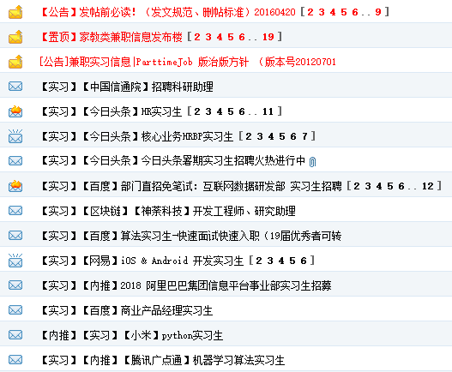
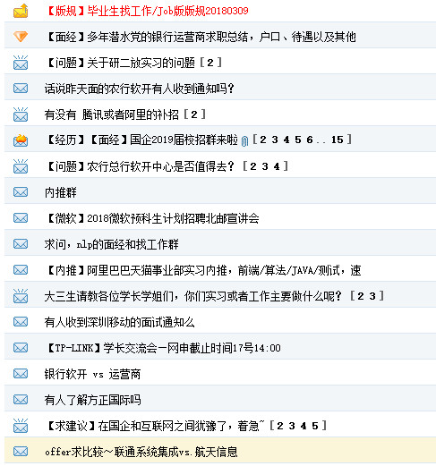
信息来源
bbs.byr.cn
Notes:
有内推 内推是什么？内部推荐 管用 却没有那么管用 还是看个人

Slide 19

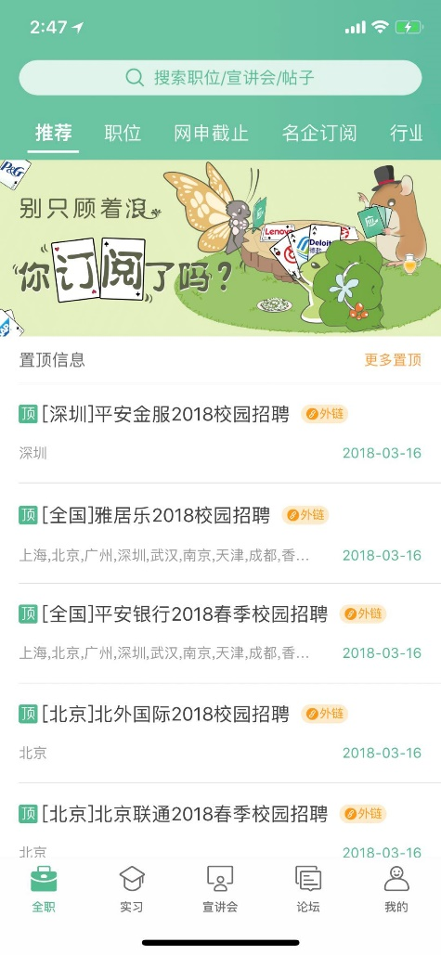
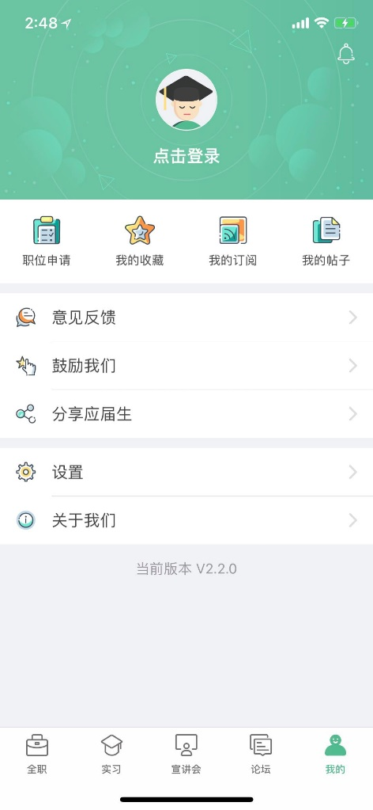
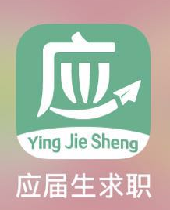
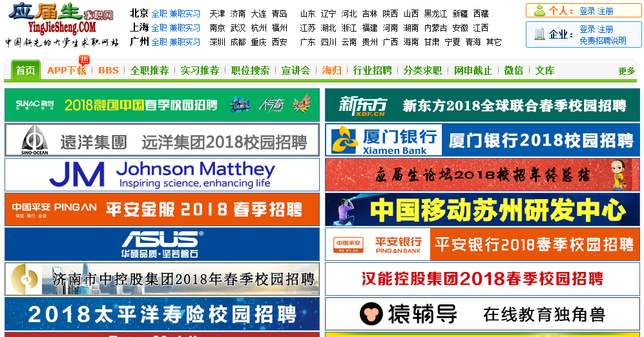
信息来源
Notes:
去外校听宣讲会 金融——人大 其他理工类企业 北航、清华

Slide 20
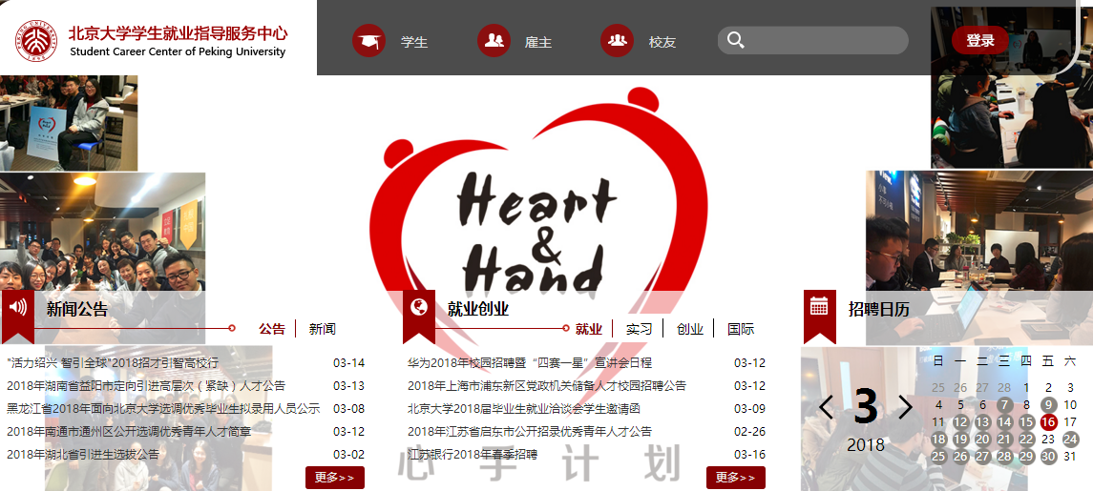
信息来源
https://scc.pku.edu.cn/home.action

Slide 21
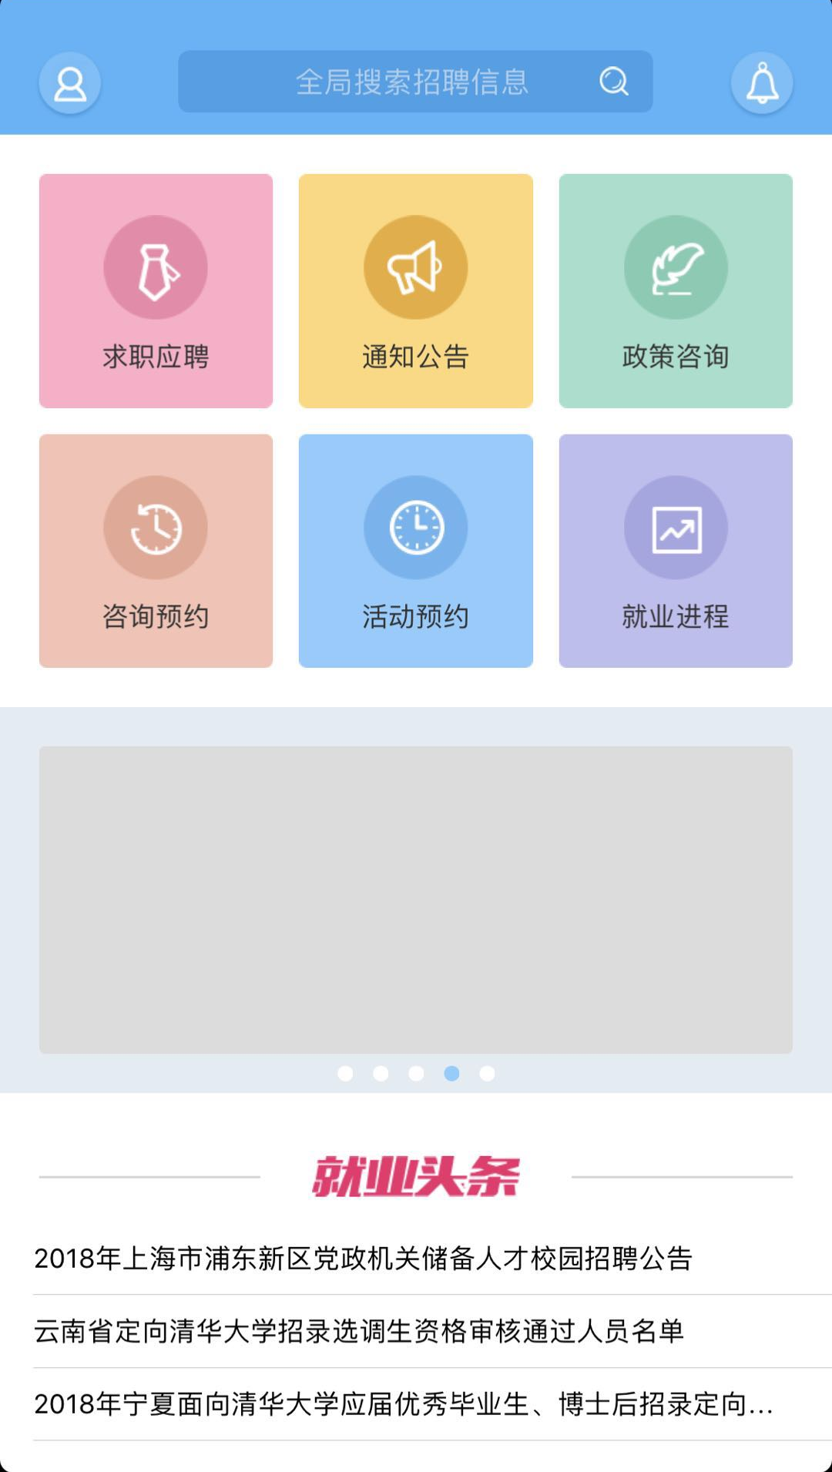
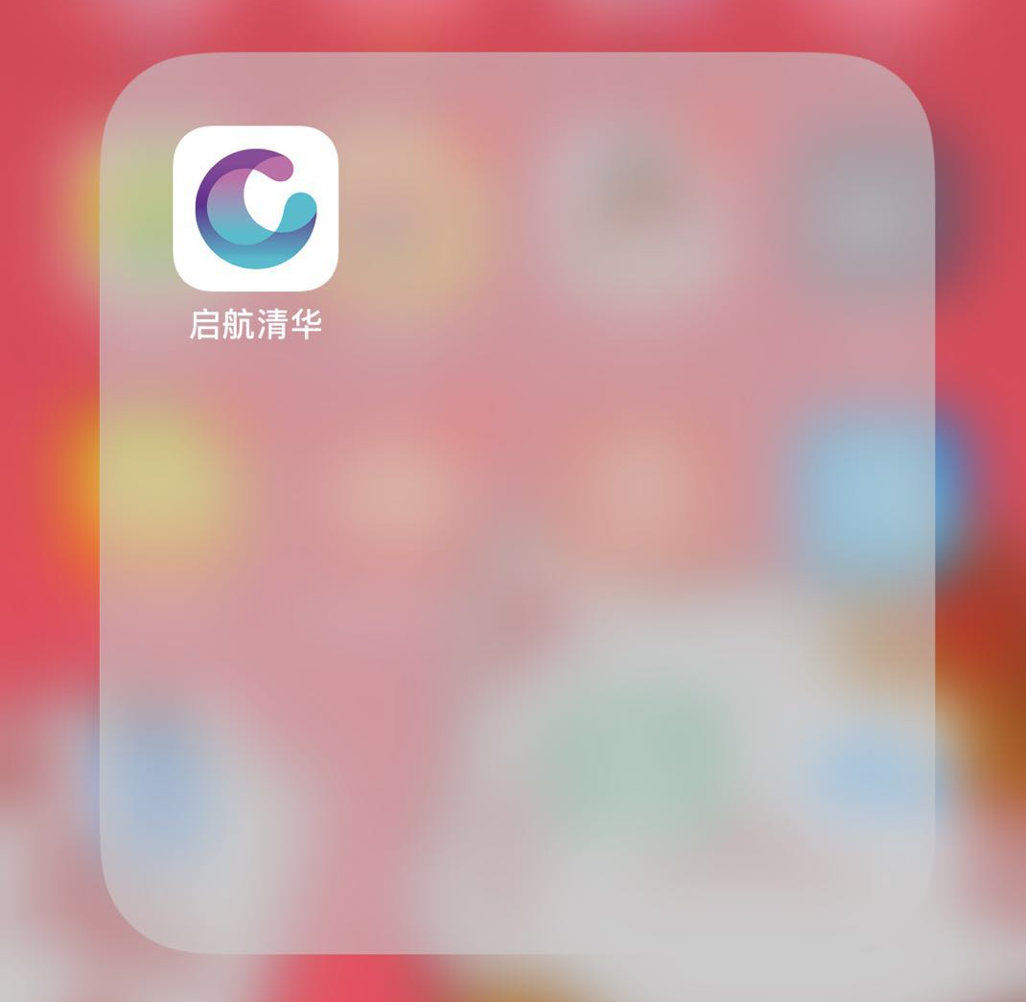
信息来源
Notes:
公众号还有些 可以推群里

Slide 22
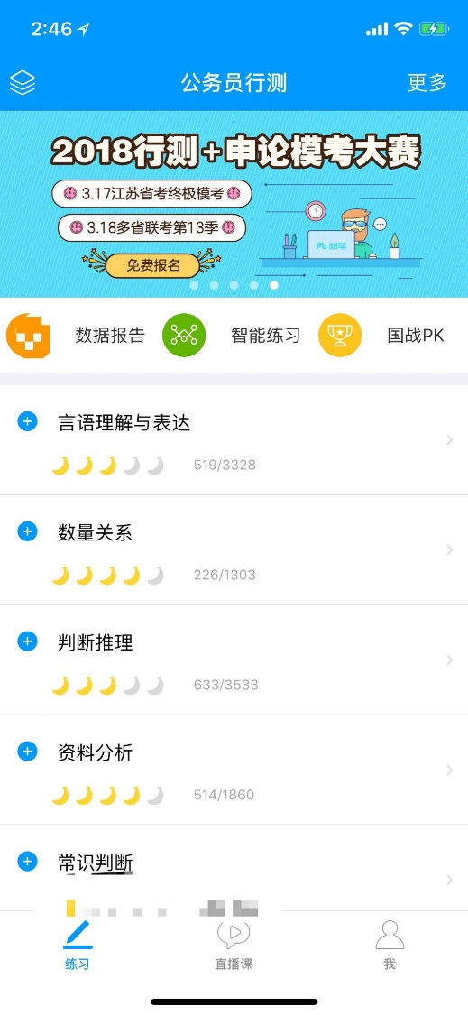
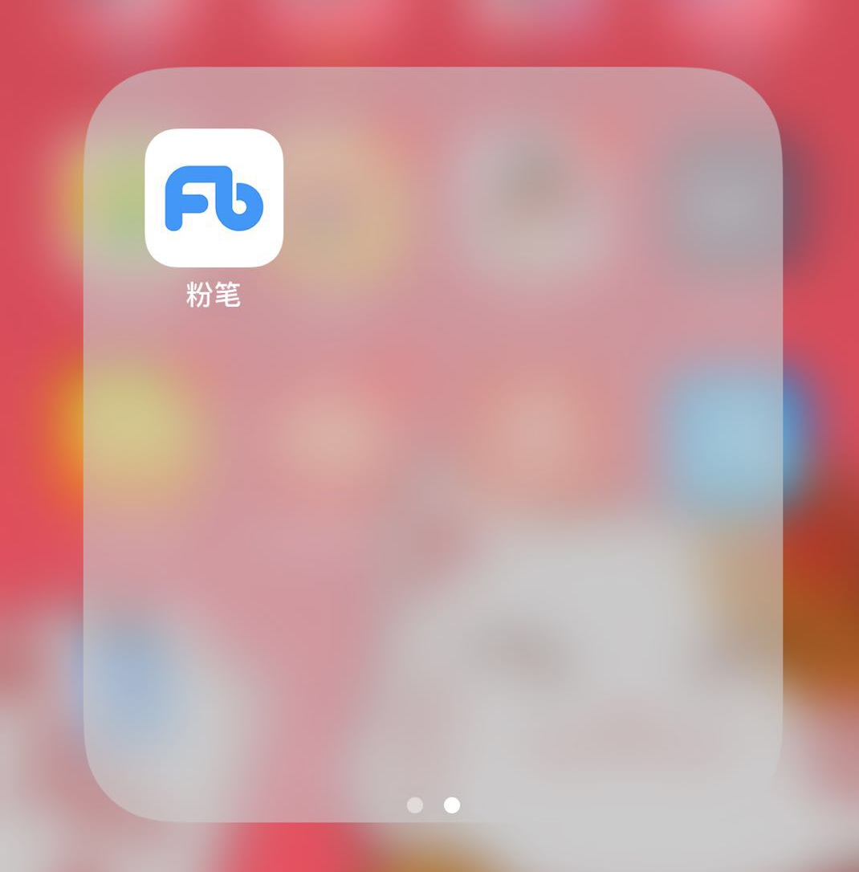
信息来源
Notes:
公务员备考 行测申论 刷题

Slide 23
企业方向
金融
银行
通信
运营商
制造商
其他国企
国家电网
券商
基础设施
研究院
保险
工信部
定向招聘
政府
航天类
传统国企
统一国考京考
Notes:
中农工建交招 政策行（银行要从柜员坐起吗？）
中信 中信建投 银河 申万 国泰君安 招商
人寿 人保 信保 保信
证登 债登 一行三会 基金
移动电信联通
华为爱立信
信通院
国家电网 发电企业 买电企业
中航五院 航天科技 航天科工
保利 万达 中粮 五矿 三桶油
外企偶尔也有户口 亚马逊 微软啥的

Slide 24
投递建议
核心 不要投你认为你可以胜任的
要投HR觉得你可以胜任的
【专业】【专业】【专业】
看准【deadline】
看准要求 job description（大多还是信息科技）
【专业】符合很重要！
权衡利弊 招聘人数 已投递人数 岗位部门 是否核心
尽量多投！
Notes:
北京生源 硕士学历 有XXX经验者优先
如果实在不行 先进去再调岗 不要以卵击石
好的公司很多岗位只要一个人 比如开发要八个 运维要四个 数据要五个
参考往年怎么招的情况
能去核心部门 能去
如果要是贼好的企业 看想不想去 想去就能进去就行 不想去不如就投个总部 一切随缘
公务员也如此！！！

Slide 25
笔试
TIPS 行测
行测
行测
英语
偶尔的技术题
笔试 行测！
Notes:
在线还是线下

Slide 26
目录 | CONTENT
1
个人简历
2
前期工作
3
简历建议
4
投递建议
5
面试建议

Slide 27
群面
TIPS 时间！手表手表手表重要的事情说三遍！
认真读懂题目！
题目大多与公司相关。
角色：leader； time keeper。
“ controller”
忌：个人义气 打乱节奏 没有主见 一言不发
群面 无领导小组讨论
结果导向！
Notes:
（仪容仪表啥的后续再说）
无领导小组讨论指由一组应试者组成一个临时工作小组，讨论给定的问题，并做出决策。（为了一个目标而做事，所以达成目标最重要。）
如果题目没读明白整个就可以洗洗睡了 移动总部：三个里面选择一个 修改方案
债登的题目 设计一个儿童理财玩具 中国保信 设计卡通形象 人寿 设计一个宣传推广方案 北京电信 四个人选两个人去和你一起做事
Control什么 被选择的idea提供者 控制整场节奏
我通常是先会有人说想法 听一听 总结总结 怎么赢？1. 控制整场节奏 时间分配合理 总结到位 2. 核心idea提供者 3.推动故事发展
忌：1. 跟人家抬杠 必须用你的 2. 太重视细节 一直在争辩不服从 3. 原则性错误出现的时候随大流 中化信息面试 4.一言不发

Slide 28
单面
TIPS 仪容仪表（大方有礼貌）
淡定从容（稳重有能力）
回答问题注重逻辑。
概括能力，反应能力，解决问题能力。
揣测他问的目的！
忌：啰嗦 无逻辑 答非所问 过于简洁
态度强势与否要看岗位需求
单面 多对一
一对一
Notes:
脚步轻 关门开门 拉椅子坐下 是否让携带笔 是否需要携带简历 都准备好
回答问题看着面试官 眼神交流 有反应呼应（点头等等）
前期可以准备一些问题的回答 准备的和临场的问题要注重逻辑
招技术的话笔试有可能有技术 面试不会现场写（建信基金写了 电信某部门据说也写了）会问数据结构算法java项目这种 让你讲
人寿问：现在我们有一个公众号有什么问题 你提出三点建议。
你在上学期间遇到过最困难的事情是什么 你怎么解决的
别人对你最常用的三个形容词 概括一下 其实就是问你你是什么人 靠谱做事 简单做人 热情？看自己了
从小有没有遇到过什么挫折的事情
为什么来我们这儿 而不去XX 例如来银行不去券商 来券商不去银行
我是一块砖 哪里需要哪里搬

Slide 29
单面
TIPS 散招or统招？
什么地方招？
（北京电信、移动政企、工行总行、招行总行、人寿股份、五矿集团、中信建投、华为等等）
实习和转正有什么关系？
实习 暑期实习为了转正
Notes:
什么类型的工作需要什么实习之前说了

Slide 30
福利互动
TEL：13681095055
Notes:
和找对象一样 没有好不好 只有合适不合适

Slide 31
谢谢聆听
Thank You

